Slide 1
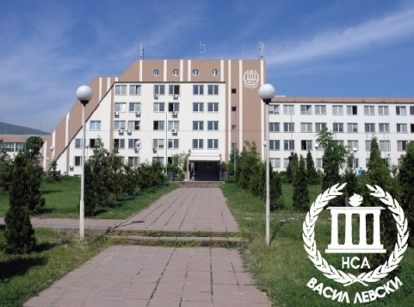
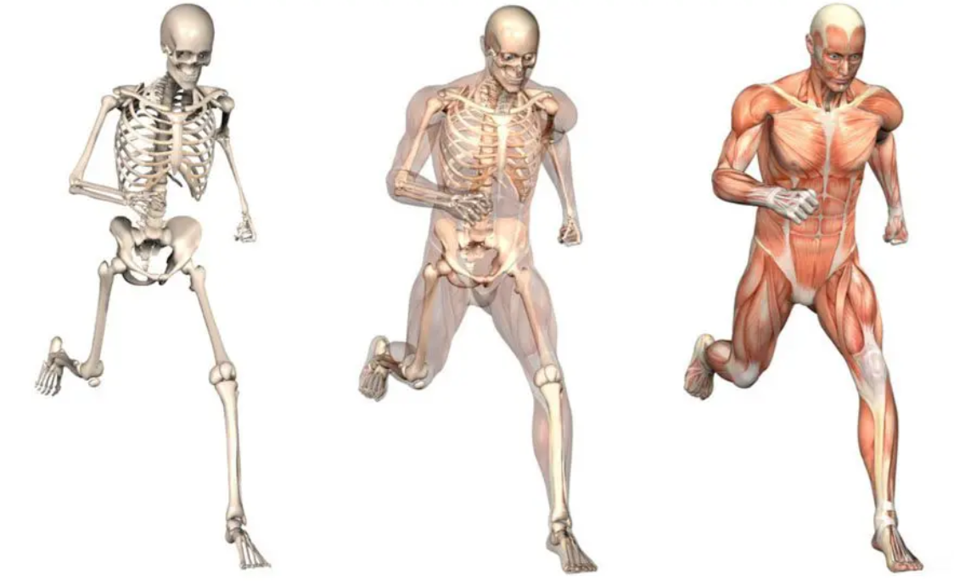
Б И О М Е Х А Н И К А

Slide 2
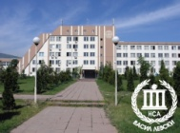
Въведение
Механиката е раздел от физиката, който изучава механичното движение на телата.
Чрез спортната биомеханика могат да бъдат решени основни задачи, пред които е изправен всеки кинезитерапевт:
Да повиши знанията си за строежа, свойствата и функциите на човешкото тяло.
Да избере най-целесъобразната спортна техника за даден състезател съобразно биомеханичните особености на двигателния му апарат.
Да изгради най-целесъобразна техника на отделния вид спорт.
Да оцени и контролира степента на риска, за да намали спортния травматизъм.

Slide 3
Def. Механично движение - изменението на положението на
едно тяло спрямо други тела.
Kогато дадено тяло не изменя положението си спрямо други тела,
то е в покой спрямо тях. Движението и покоят са относителни,
защото едно тяло може да се движи спрямо едни тела и да бъде
в покой спрямо други.
Понятието пространство е основополагащо за всички
естествени науки. Пространството не зависи от
времето, от телата или от тяхното движение.
Ако в пространството се намира само едно тяло, ние по
никакъв начин не можем да определим местоположението
му. Винаги говорим за положението или движението на едно
тяло, спрямо друго тяло.

Slide 4
1. Отправнa системa
Def. Тяло, спрямо което се определя местоположението и движението на другите тела, наричаме отправно тяло.
Материална точка се нарича тяло, чиито размери, форма и вътрешна структура са несъществени за дадена задача и се пренебрегват. Материалната точка има маса.
Def. Отправната система представлява отправно тяло свързано с координатна система.

Slide 5
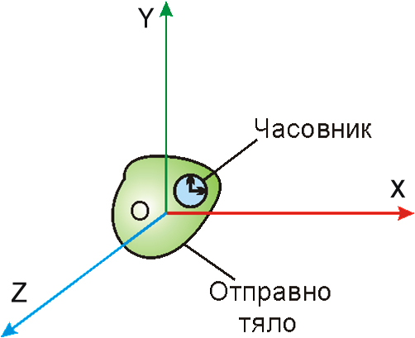
Отправна система

Slide 6
Отправните системи биват инерциални и неинерциални.
Def. Инерциална отправна система е тази, която се движи равномерно и праволинейно, т.е. тя няма ускорение. За такава, с известни уговорки, се приема Земята и всички неподвижно свързани с нея тела и ориентири.
Def. Неинерциална отправна система – тази, която се движи с ускорение. Практически това са всички тела движещи се с ускорение спрямо земната повърхност.

Slide 7
1.1. Координатни системи.
Най-често използваната координатна система е
декартовата.
Def. Декартовата координатна система бива:
Едномерна координатна система.
Двумерна (равнинна) координатна система.
Тримерна (пространствена) координатна система.

Slide 8
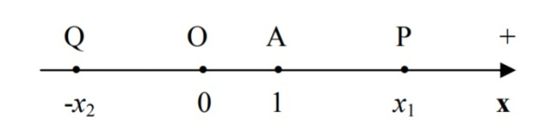
Едномерна декартова координатна система
Def. Координатна ос се нарича права, върху която са зададени: начало, единица за дължина и положителна посока.
Едномерната декартова координатна система притежава една
координатна ос и една точка, отбелязваща нулата.

Slide 9
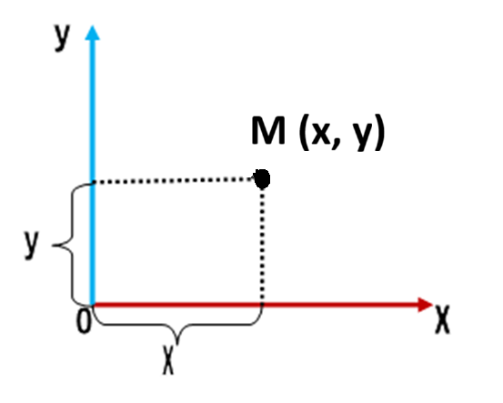
Двумерна (равнинна) декартова
координатна система
Def. Две перпендикулярни координатни оси с общо начало
образуват двумерна декартова координатна система (равнинна).

Slide 10
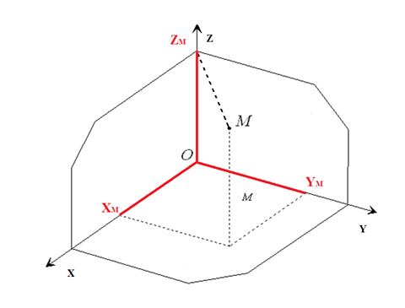
Тримерна декартова координатна система пространствена.
Def. Три взаимно перпендикулярни оси Ox , Oy и Oz с общо начало наричаме тримерна декартова координатна система (пространствена).
Третата ос се нарича апликата и е перпендикулярна на абсцисата и ординатата.

Slide 11
2. Пространствени характеристики.
Def. 2.1. Местоположение – точка, дефинирана чрез координатите, която показва къде се намира изследваното тяло в пространството.
М(Х), М(x,y), M (x,y,z)
Def. 2.2. Траектория – линия, свързваща последователните точки от местоположенията на тялото в пространството.

Slide 12
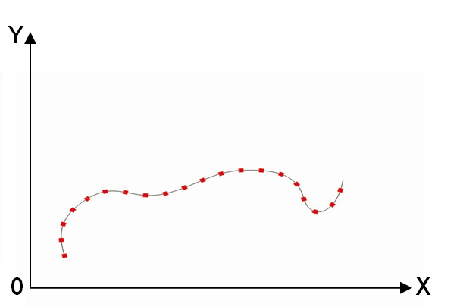
Траектория

Slide 13
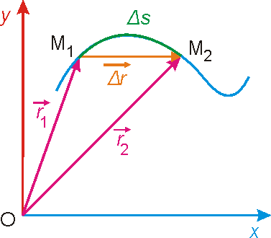
Def. 2.3. Път, S – определена дължина от траекторията на движение . Пътят е скаларна величина. Основната мерна единица за път е метър – [m].
Def. 2.4. Преместване е векторна физична величина, задаваща позицията на едно тяло или материална точка, отчитана спрямо неговата начална позиция. Посоката на вектора е от началната към крайната точка, а големината му е разстоянието между началната и крайна точка.

Slide 14
.
За характеризиране на човешкото тяло в пространството се
използват следните пространствени характеристики:
Def. 2.5. Местоположение – определя положението на характерни точки от тялото (ставни центрове, ОЦТ и др.) в пространството.
Def. 2.6. Поза – характеризира взаимното разположение на отделните звена на тялото в пространството едно спрямо друго.
Def. 2.7. Ориентация – характеризира разположението на отделните звена на тялото спрямо околната среда (координатната система) - нагоре с главата, хоризонтално, надолу с главата и т.н.
Def. 2.8. Амплитуда на движение – разстоянието между две важни точки за анализатора от траекторията на движение на изследвания обект.

Slide 15
3. Времеви характеристики
Времевите характеристики определят как движението протича във времето. Те биват:

Slide 16

Def. Момент на времето, t₁, t₂ - представлява точка върху числовата ос на времето. Няма времетраене /точката няма големина/. Служи за граница между интервалите от време, т.е кога започва и кога завършва даден интервал от време. Момента на времето можем да свържем с характерни моменти на движението – неговото начало, началото или края на отделни фази, края на самото движение.
2. Def. Интервал от време ( Δt ) - показва ни времетраенето на част от движението. Представлява разликата между два избрани от нас момента от времето.
Δt = tкр. – tн.

Slide 17
3. Def. Темп - представлява брой повторения (цикли) за интервал от време.
N=
N – темп, n– броя на циклите, ∆t – интервал от време, за който
са извършени повторенията.
4. Ритъм. Съществува и при цикличните, и при ацикличните
движения.
Def. Ритъм е съотношение на времетраенето на отделните
фази на движението. ∆t₁: ∆t₂: ∆t₃:...: ∆t_{n}
∆t_{n}- интервал от време, показващ времетраенето на n-тата фаза на
движението.
Ритъмът може да бъде постоянен или променлив, в зависимост от характера на
движението. Темпът и ритъмът могат да бъдат използвани като критерии:
за определяне устойчивостта на спортната техника;
- за умението ни да управляваме времевата структура на движението.

Slide 18
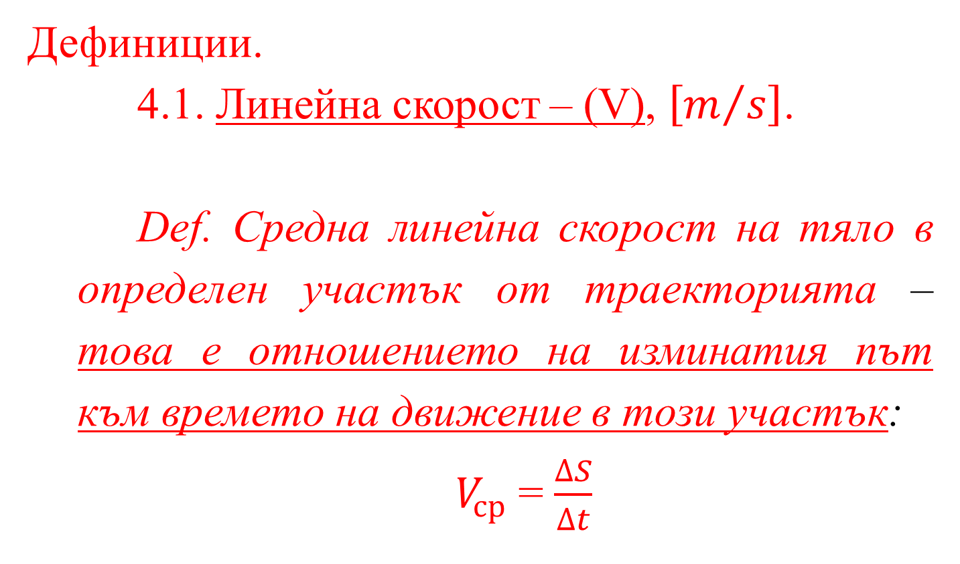
4. Пространствено – времеви
характеристики
Дефиниции.
4.1. Линейна скорост – (V), $\left[m/s\right]$.
Def. Средна линейна скорост на тяло в определен участък от траекторията – това е отношението на изминатия път към времето на движение в този участък:
$V_{ср}$ = $\frac{∆S}{∆t}$

Slide 19
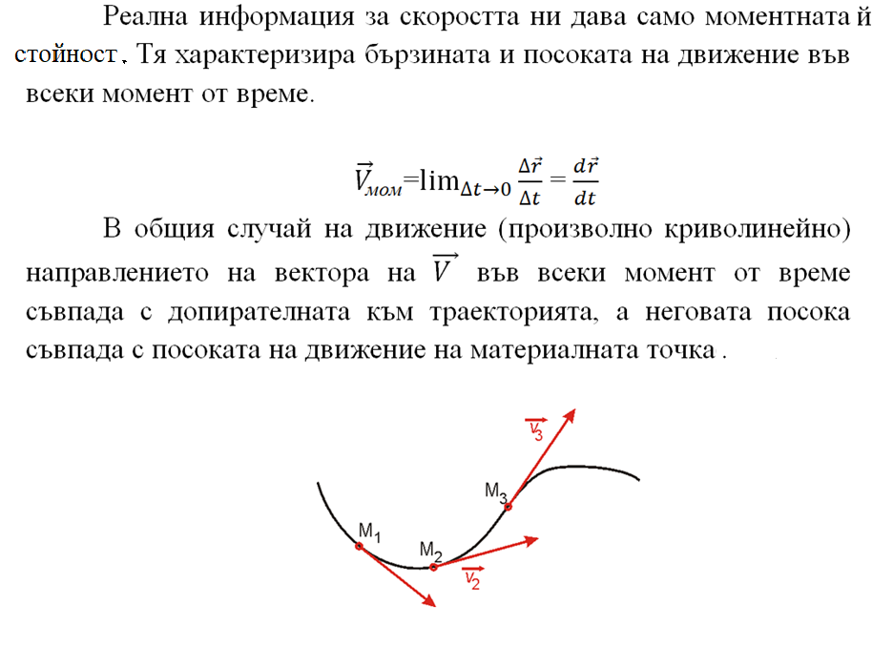

Slide 20
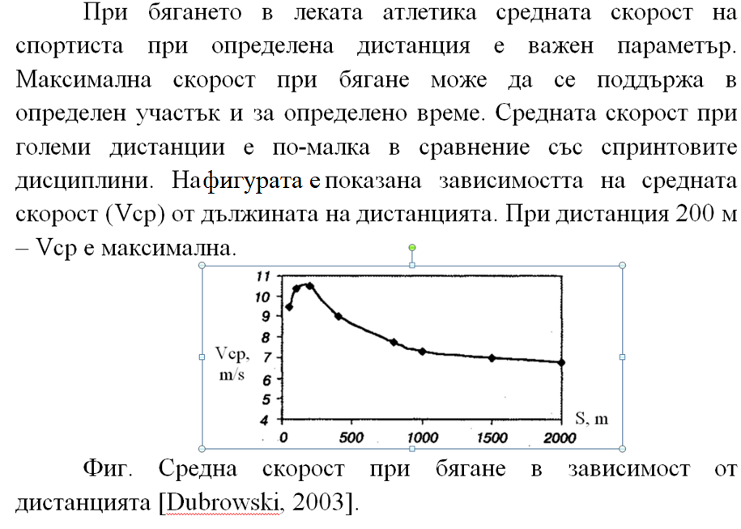

Slide 21
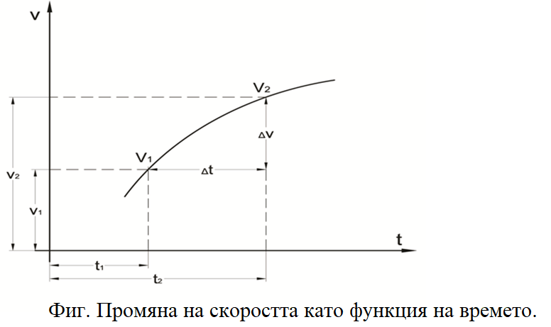
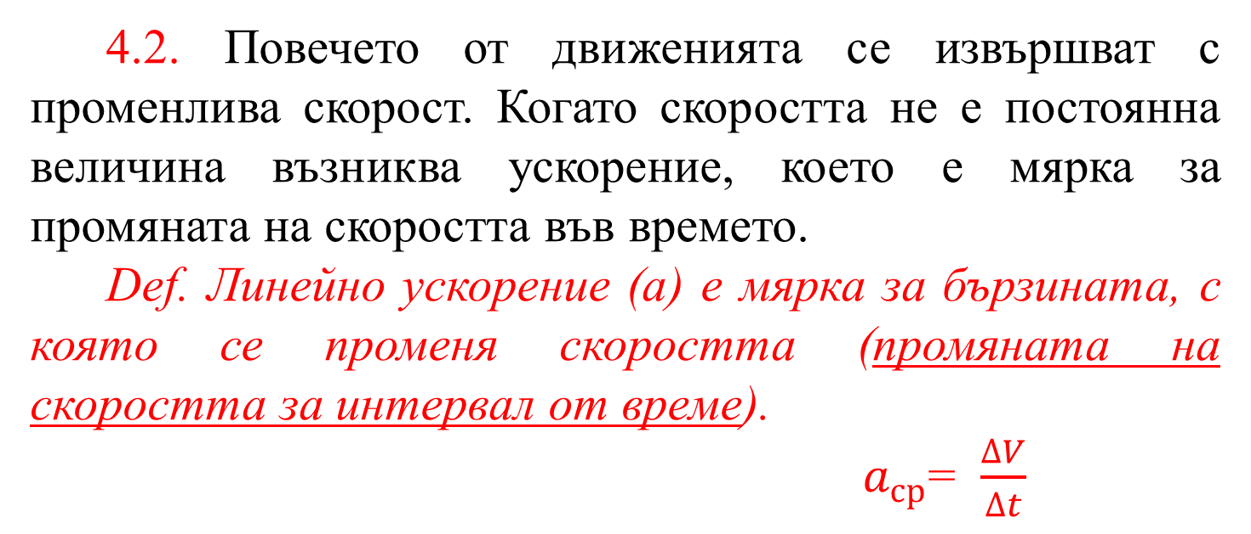
4.2. Повечето от движенията се извършват с променлива скорост. Когато скоростта не е постоянна величина възниква ускорение, което е мярка за промяната на скоростта във времето.
Def. Линейно ускорение (a) е мярка за бързината, с която се променя скоростта (промяната на скоростта за интервал от време).
$a_{ср}$= $\frac{∆V}{∆t}$

Slide 22
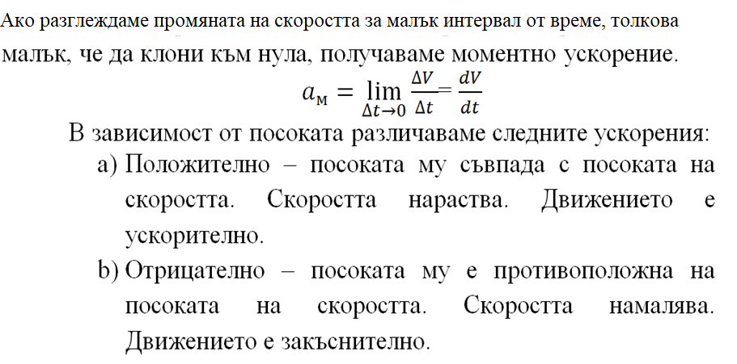

Slide 23
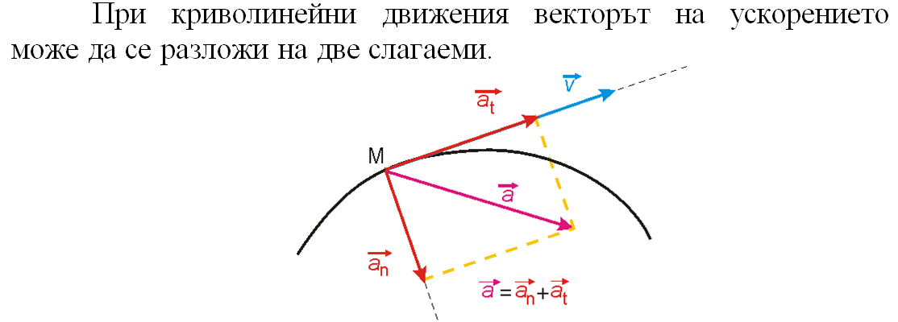
Фиг. Компоненти на ускорението.

Slide 24
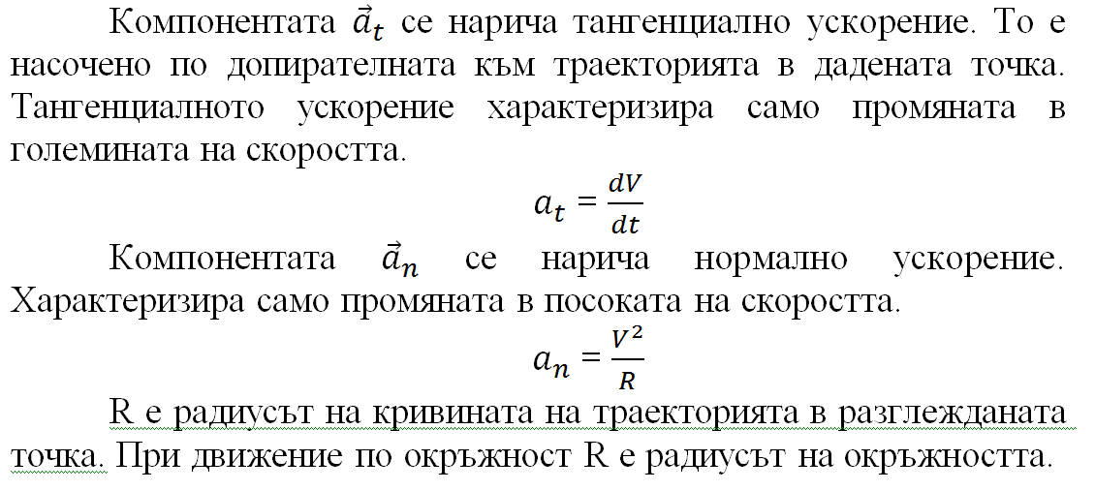

Slide 25
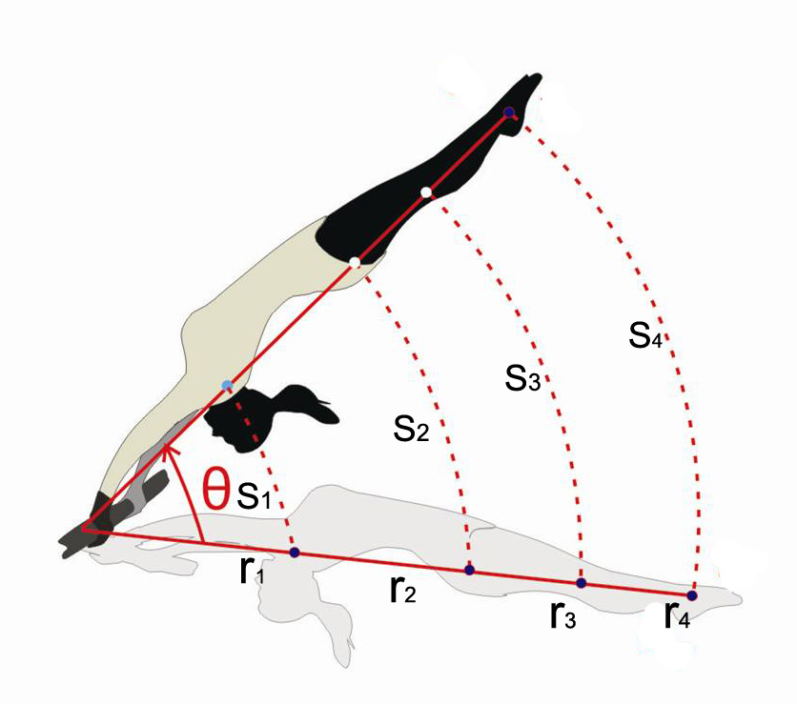
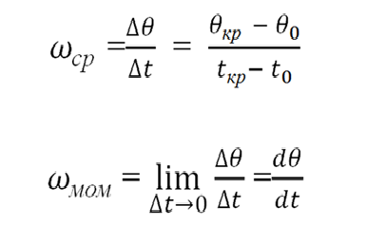
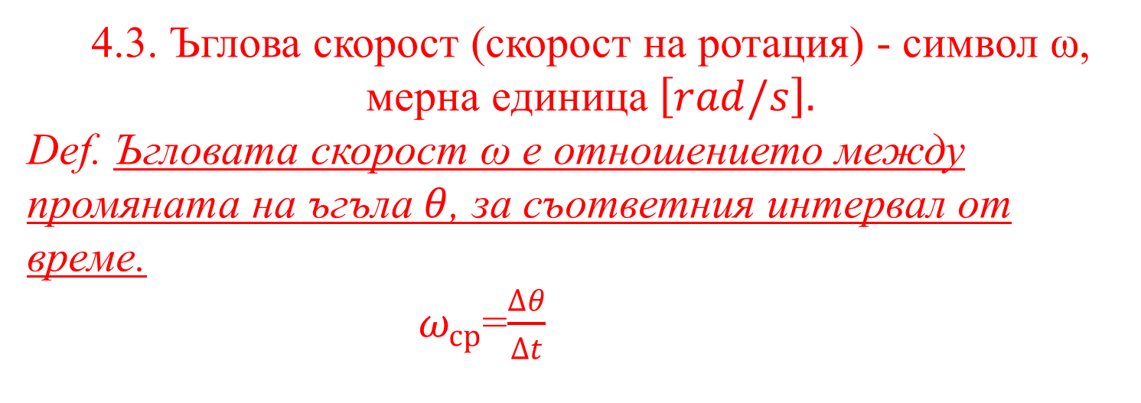
  4.3. Ъглова скорост (скорост на ротация) - символ ω, мерна единица$\left[rad/s\right].$
Def. Ъгловата скорост ω е отношението между промяната на ъгъла$θ$, за съответния интервал от време.
${ ω}_{ср}$=$\frac{∆θ}{∆t}$

Slide 26
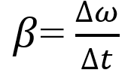
4.4. Ъглово ускорение – символ β , мерна единица [𝑟𝑎𝑑/𝑠² ].
При неравномерно въртеливо движение се появява и ъглово ускорение. То също може да бъде положително или отрицателно.
Def. Промяна на ъгловата скорост за интервал от време.
𝛽(ср.)= ∆𝜔/∆𝑡

Slide 27

Показвам пример с Kinovea!!!
БЛАГОДАРЯ
ЗА
ВНИМАНИЕТО!

